Slide 1
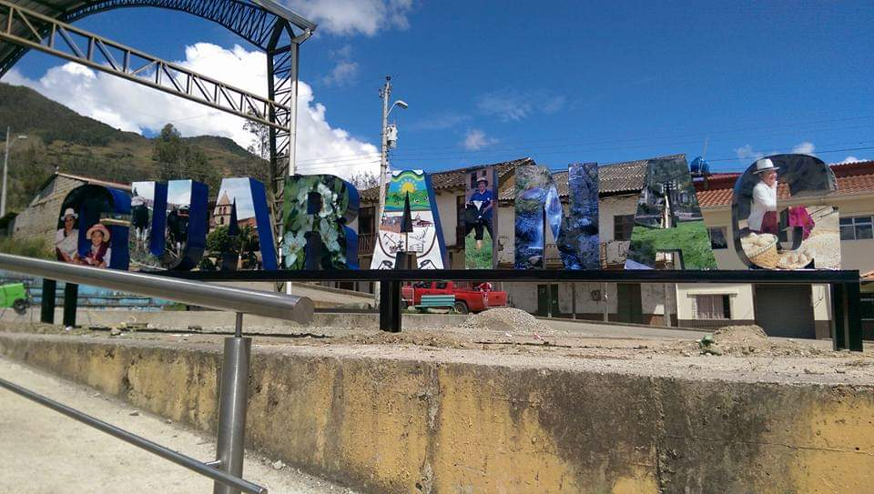
RENDICIÓN DE CUENTAS
PERIODO 2018
VICEPRESIDENTE GAD GUARAINAG
Sr. Silvio León

Slide 2
COMISIÓN PRODUCTIVIDAD

Slide 3
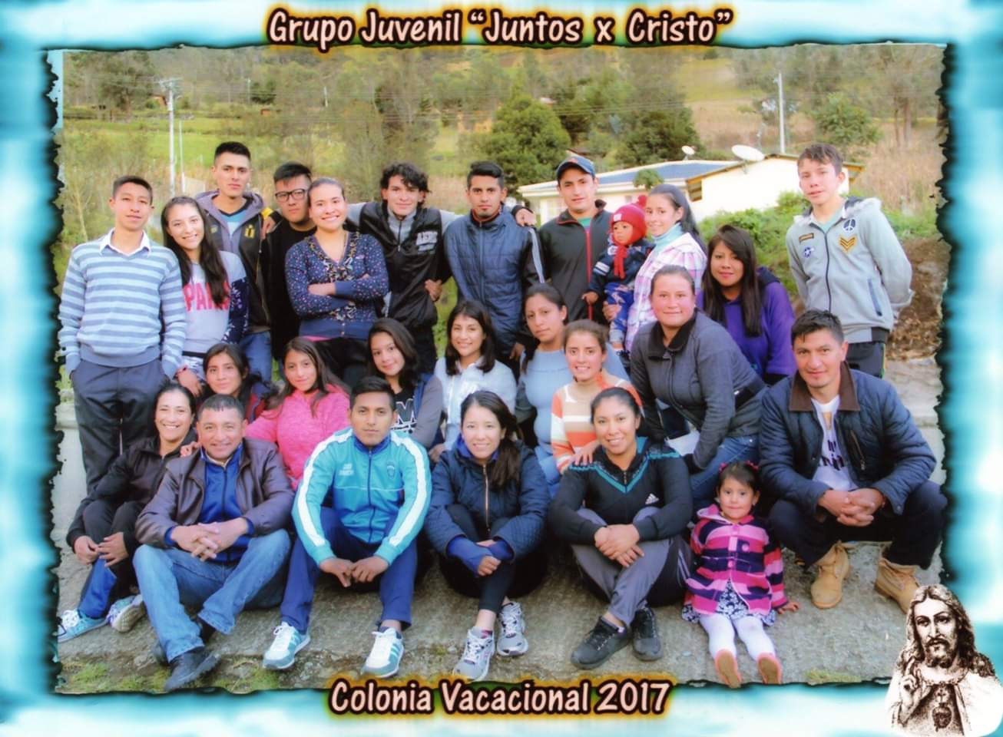
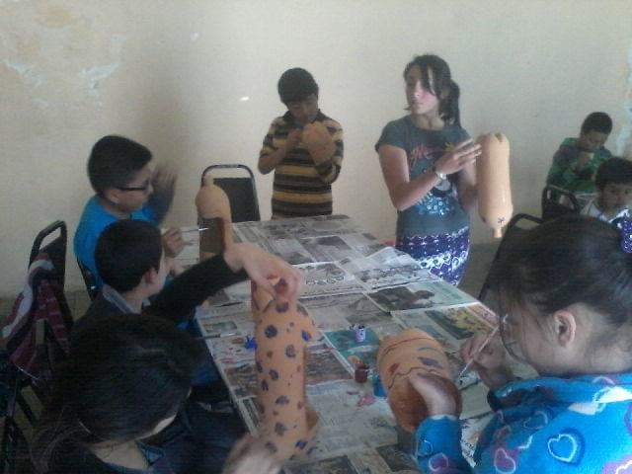
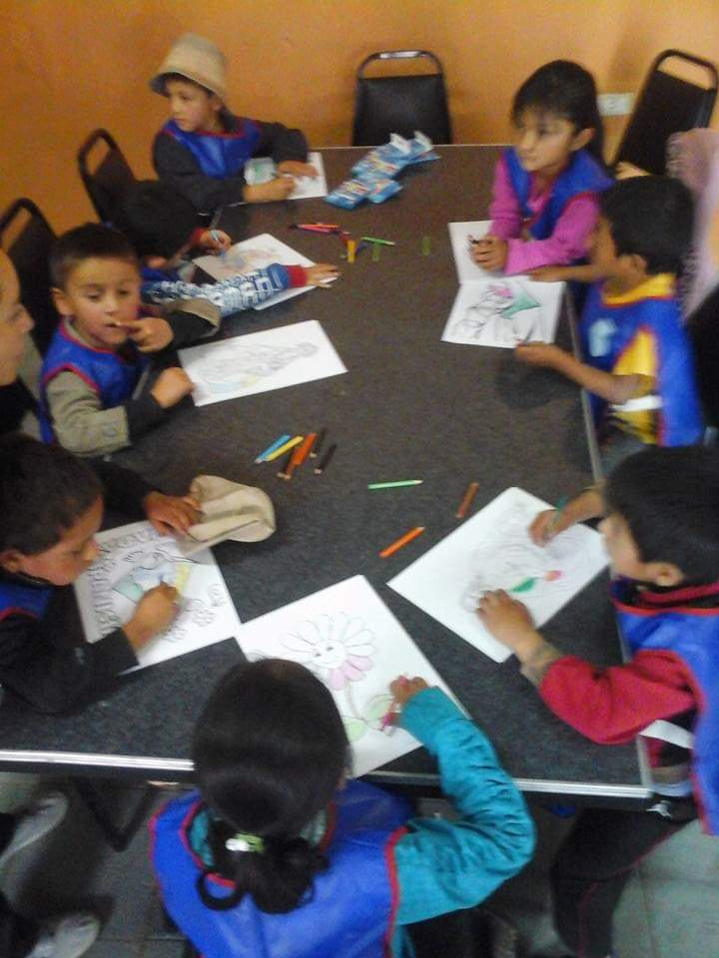
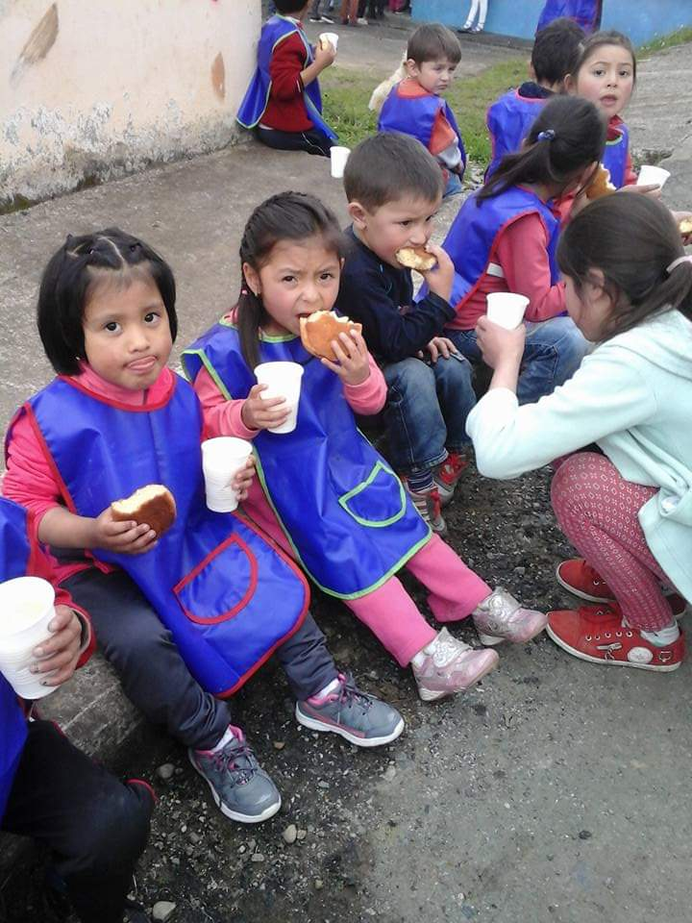
COLONIA VACACIONAL 2014- 2015-2017
PARTICIPANTES 120 ( NIÑOS, NIÑAS Y JÓVENES)
ACTIVIDADES: MANUALIDADES, DANZAS, CHARLAS, TOUR VACACIONAL ,REFRIGERIOS, DEPORTES, ETC.
INVOLUCRADOS: GAD GUARAINAG, TENENCIA POLÍTICA, INFOCENTRO, CHOLITA Y REINA DE LA PARROQUIA, GRUPO JUVENIL JUNTOS X CRISTO.

Slide 4
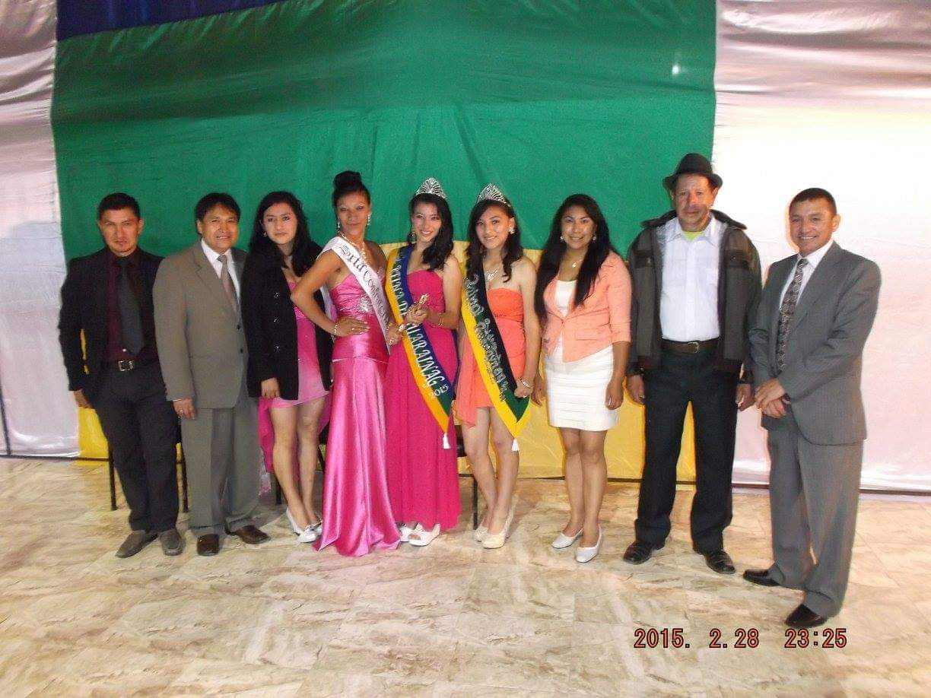
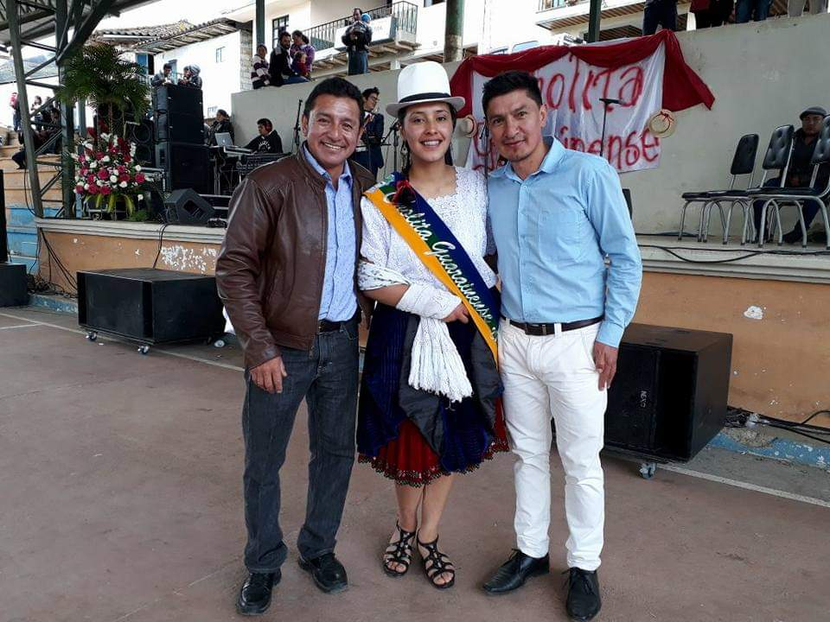
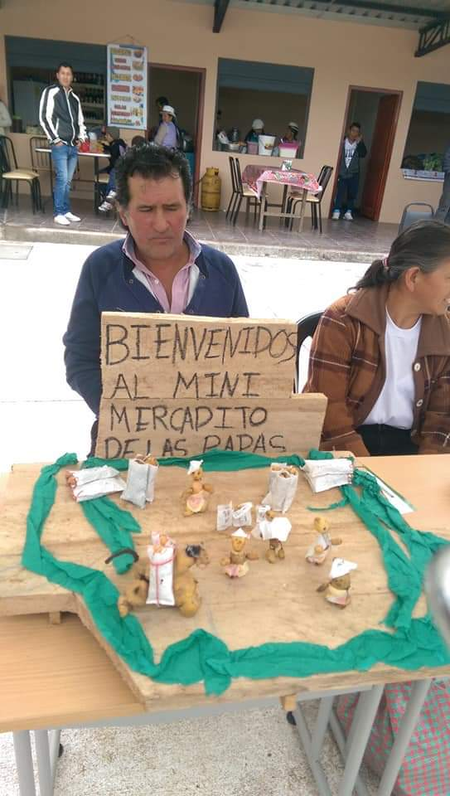
FESTIVIDADES
ELECCIÓN DE LA REINA DE GUARAINAG
ELECCIÓN DE LA CHOLITA GUARAINENCE
FESTIVAL DE LA PAPA

Slide 5
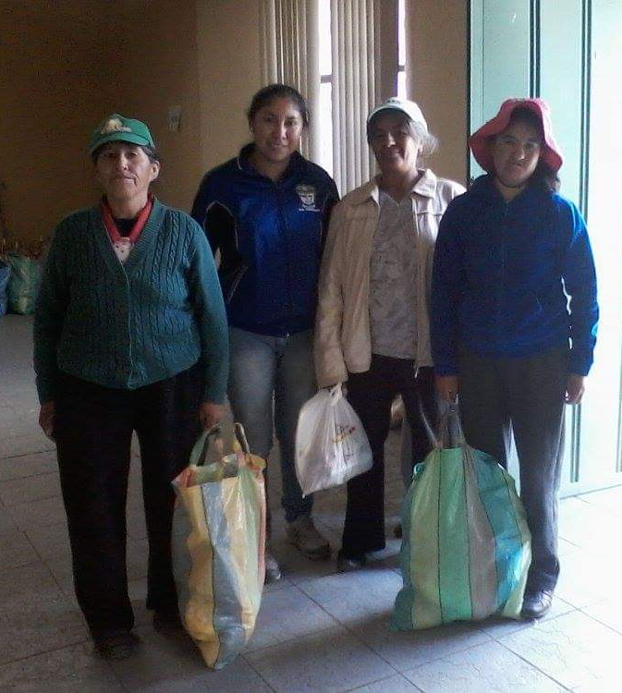
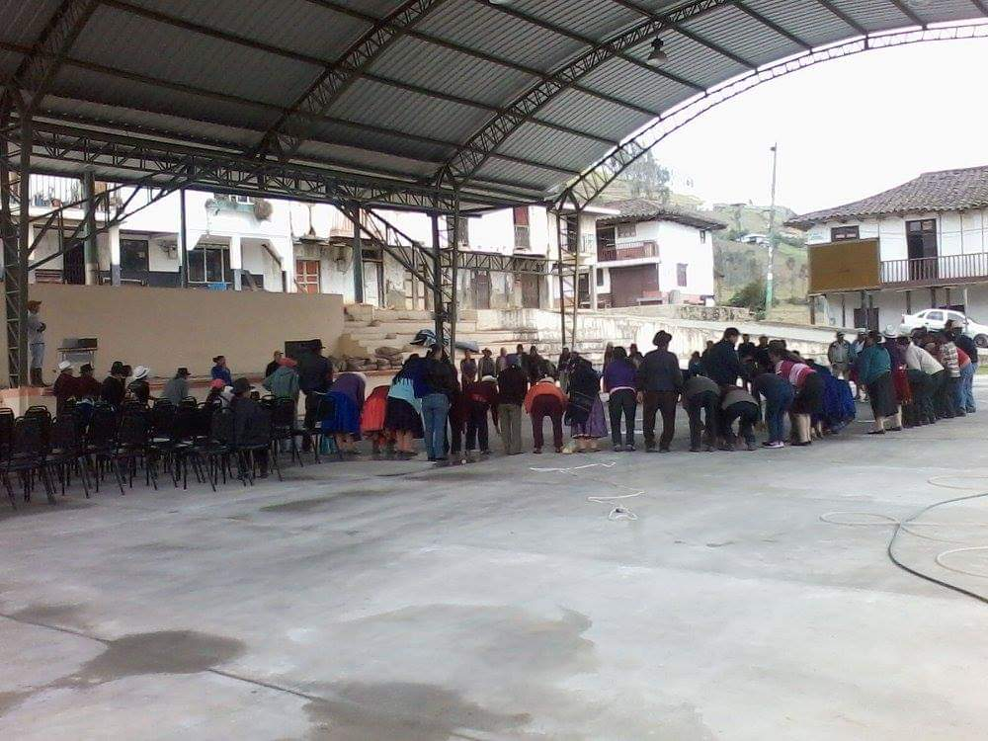
ENTREGA DE RACIONES ALIMENTICIAS
2018

Slide 6
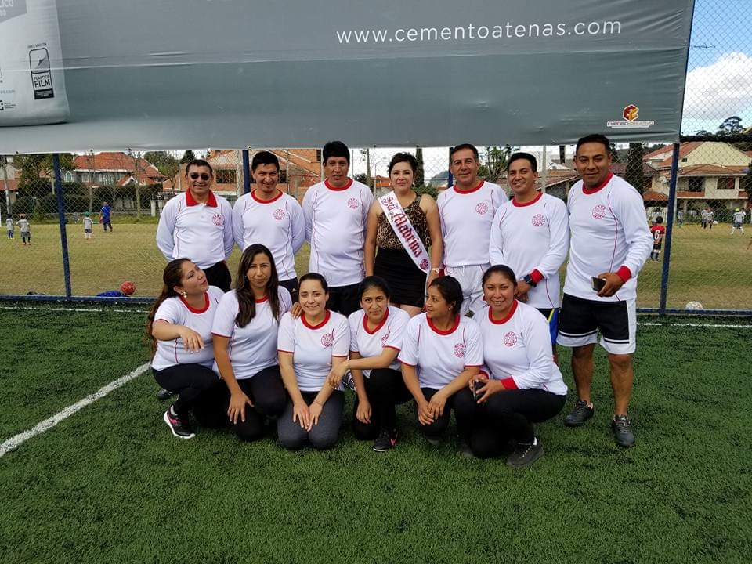
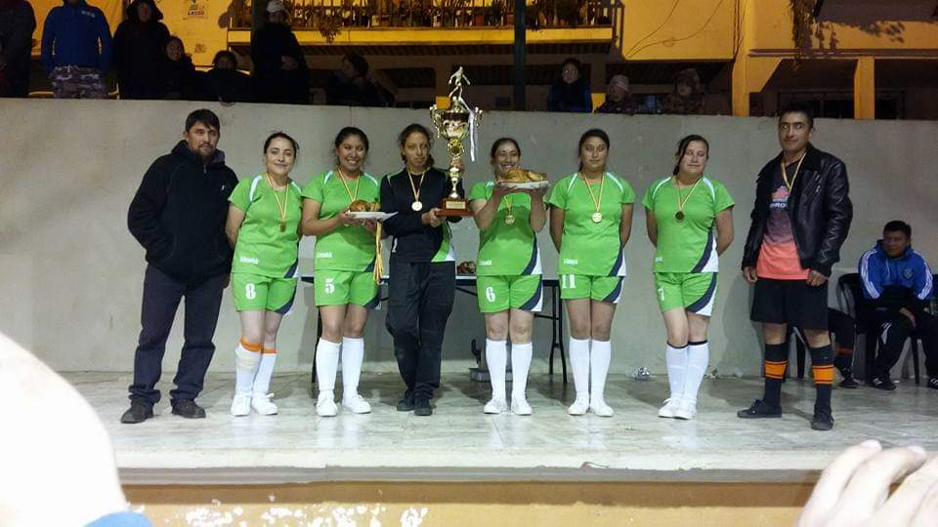
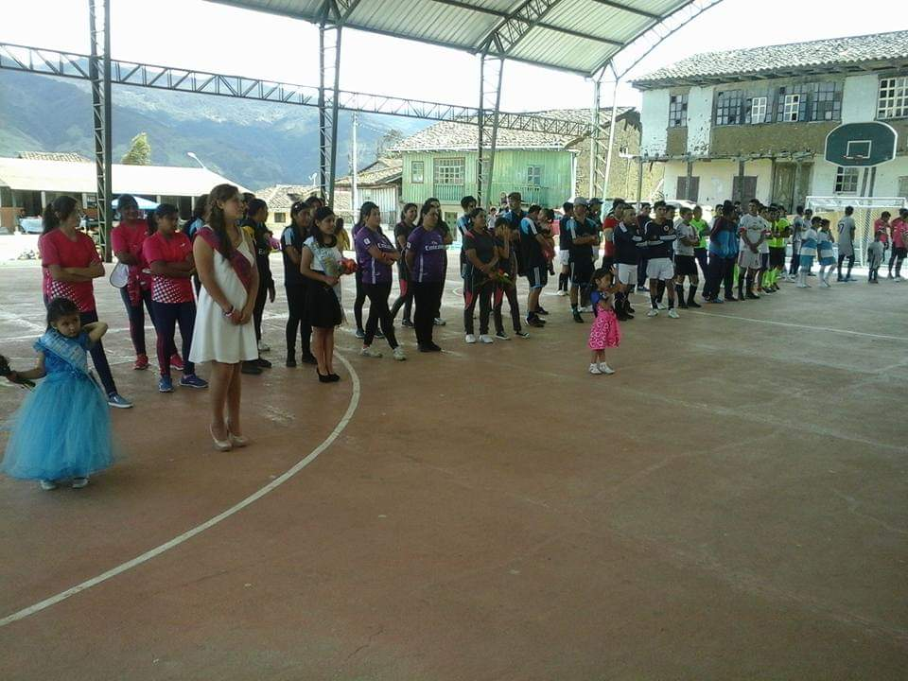
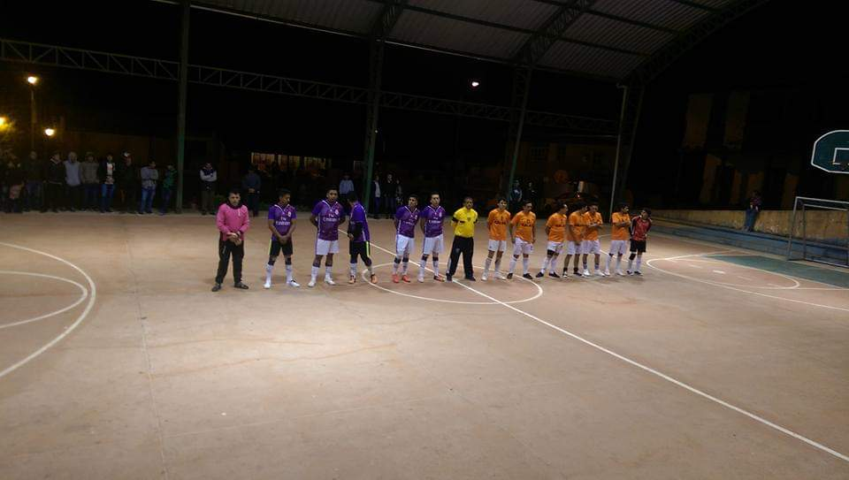
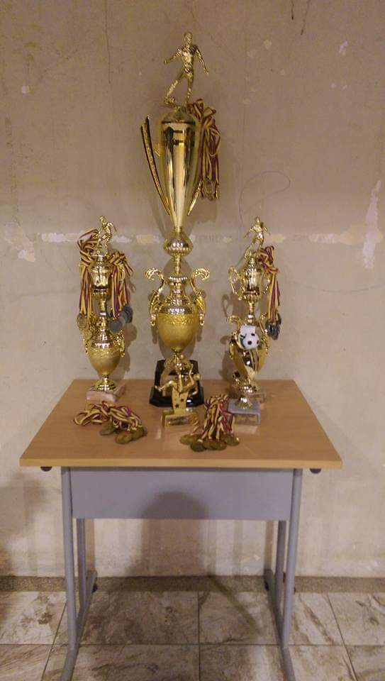
CAMPEONATOS “SÚPER COPA GUARAINAG”
CAMPEONATOS 2014-2015-2016-2017
PARTICIPACIÓN “ CAMPEONATO CONAGOPARE”
COLABORACIÓN JÓVENES DE LA PARROQUIA
AUSPICIADO POR EL GAD GUARAINAG

Slide 7
COMISIÓN VIALIDAD

Slide 8
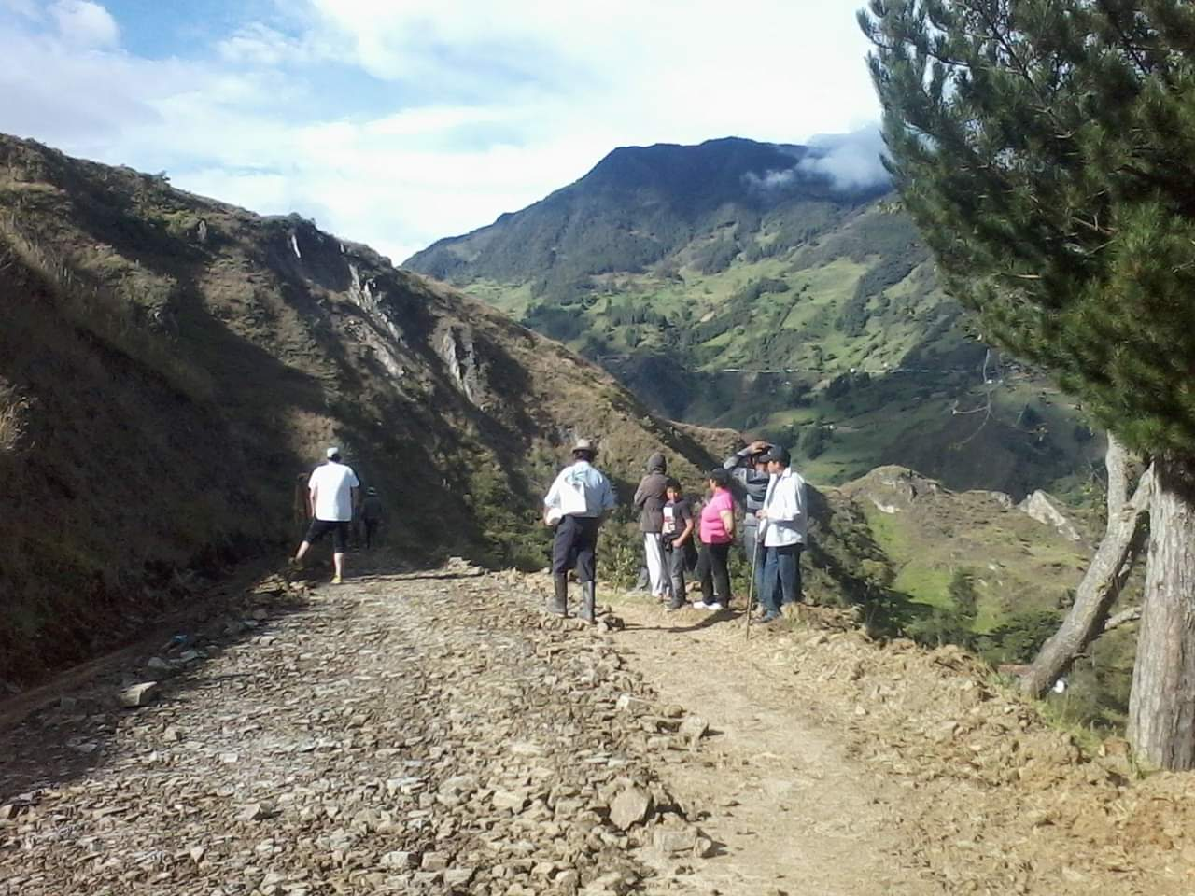
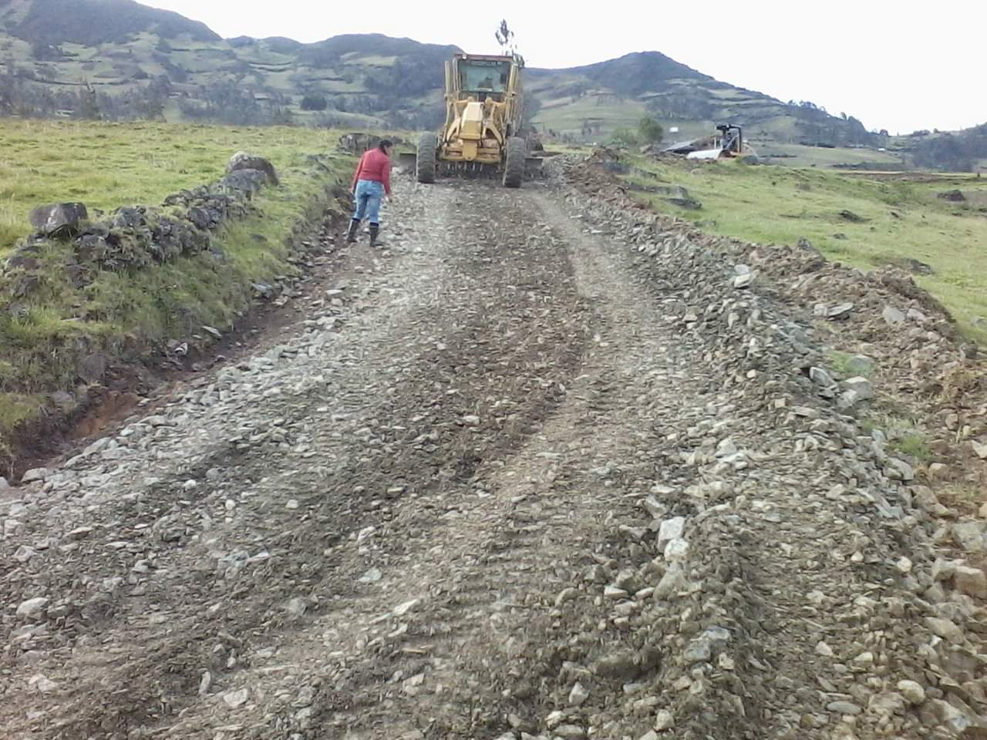
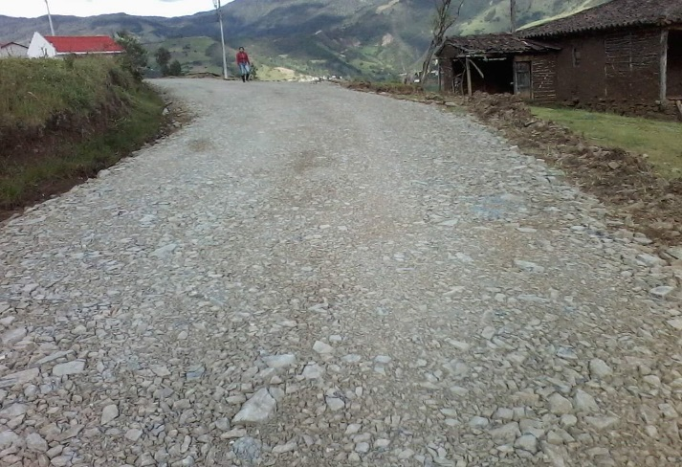
LIMPIEZA Y BACHEO DE LA VÍA PRINCIPAL
COLOCACIÓN DE TUBERÍA- PASOS DE AGUA EN LAS DIFERENTES COMUNIDADES

Slide 9
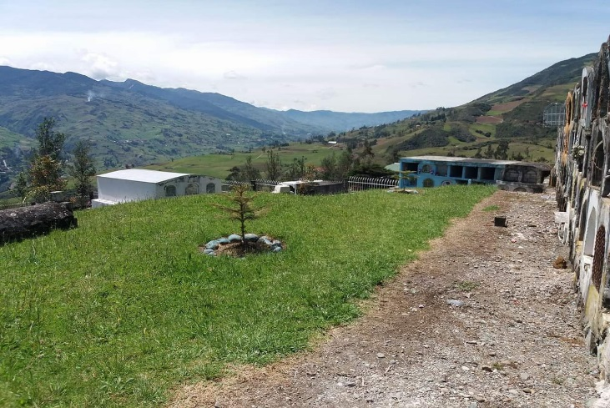
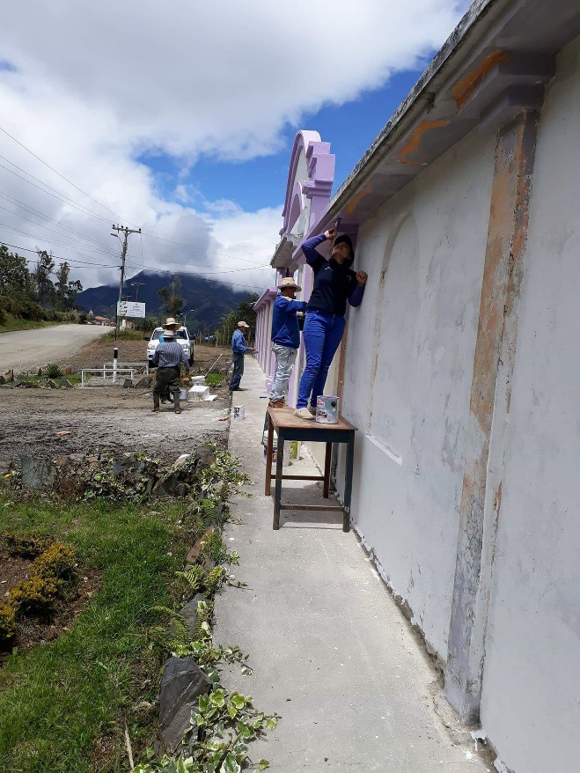
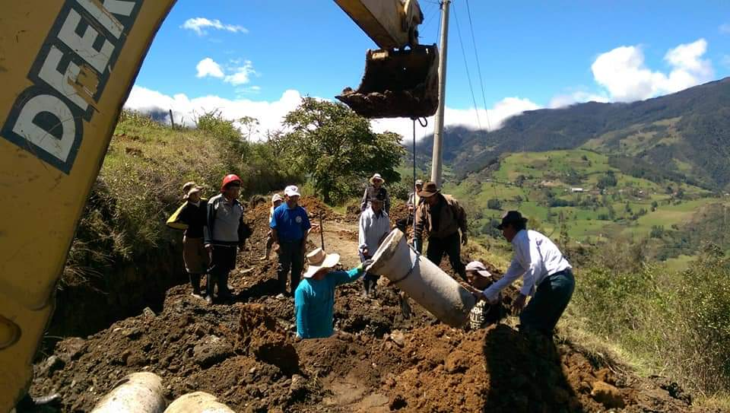
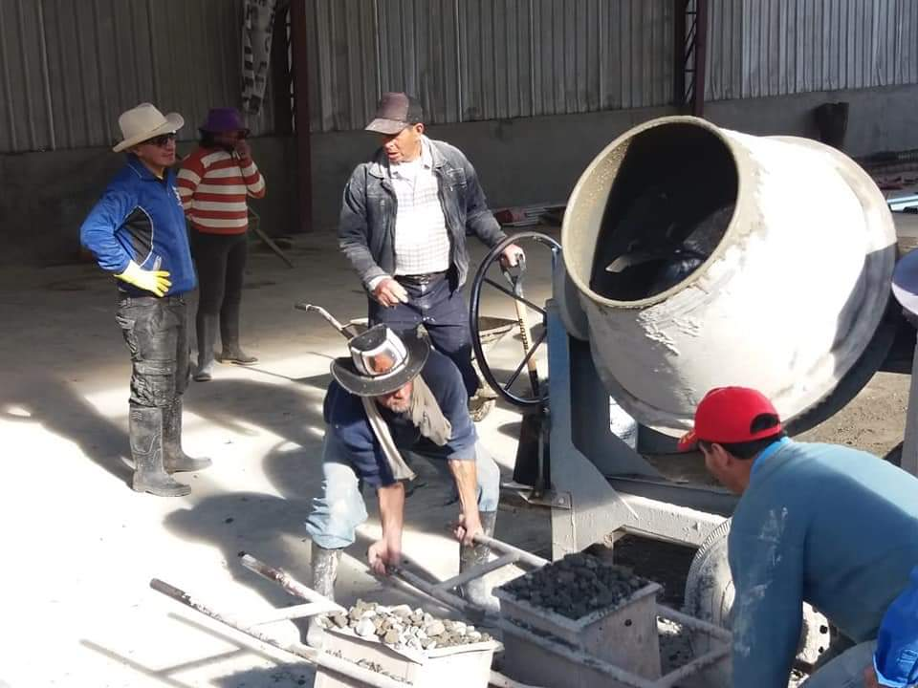
LIMPIEZA DE ESCOMBROS EN EL CEMENTERIO
LIMPIEZA DE CUNETAS VÍAS COYAL
COLOCACIÓN DE MANGUERAS PARA EL SISTEMA DE RIEGO EN CELEL
LIMPIEZA DE CUNETAS VIA PRINCIPAL
LIMPIEZA DE CAMINOS PEATONALES
MINGAS

Slide 10
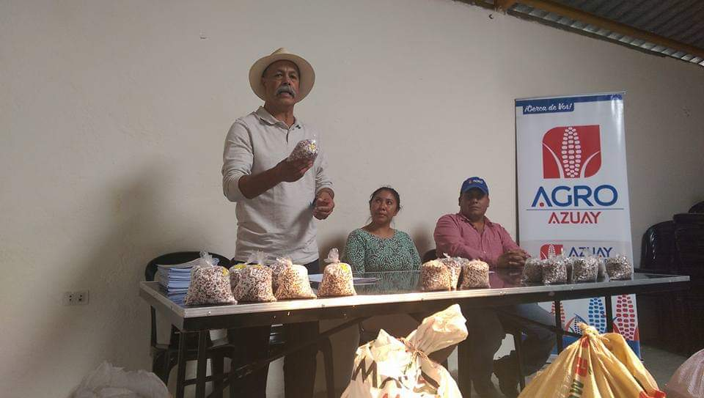
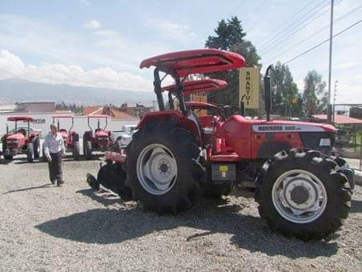
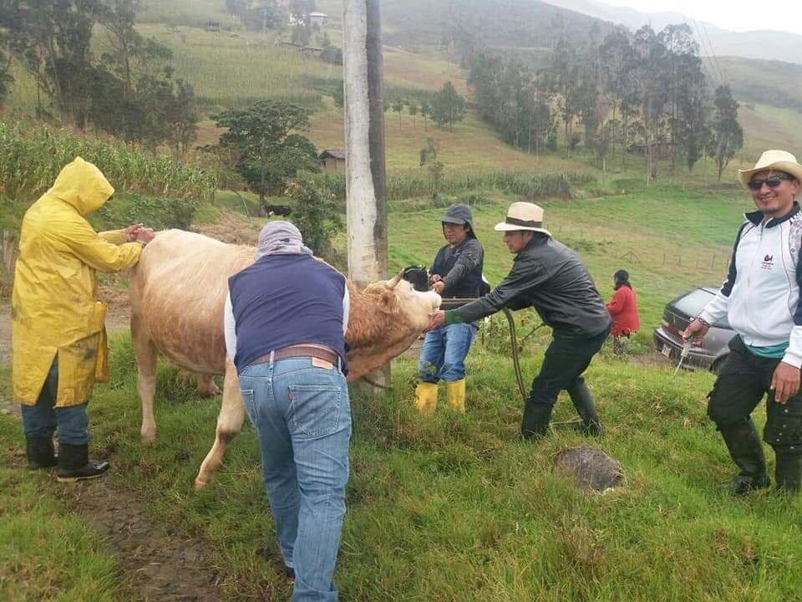
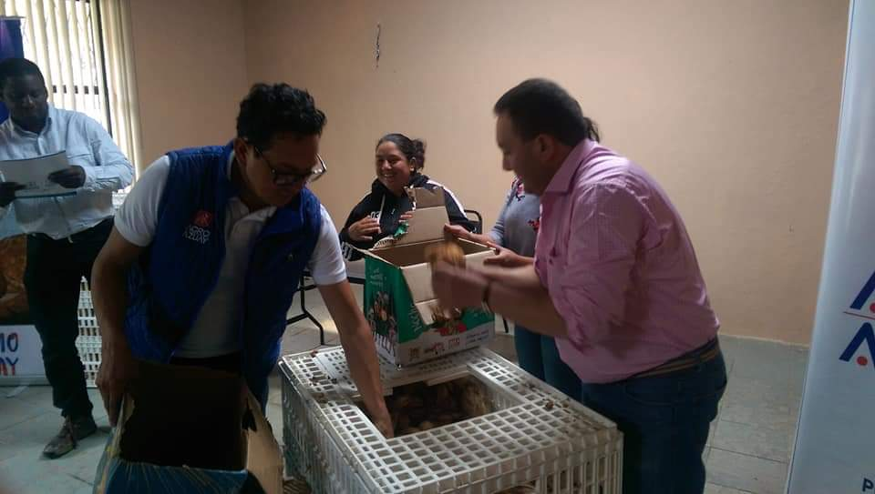
PRODUCTIVIDAD
ADQUISICIÓN DE UN TRACTOR AGRÍCOLA EN COMODATO CON LA PREFECTURA
MANTENIMIENTOS Y TRABAJOS CON EL TRACTOR AGRÍCOLA
CONVENIOS CON AGRO - AZUAY
CONVENIOS CON EL MAG

Slide 12
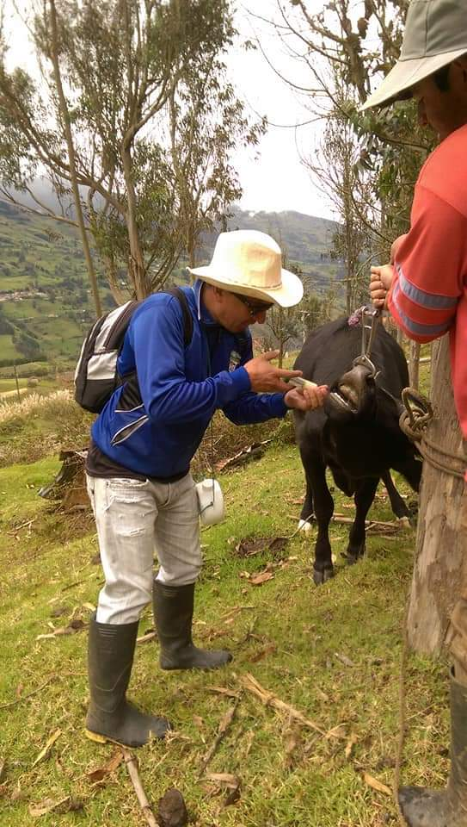
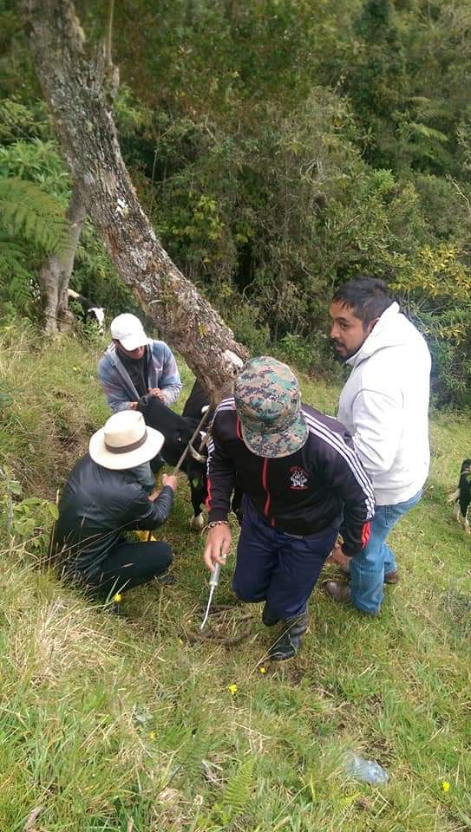

Slide 13
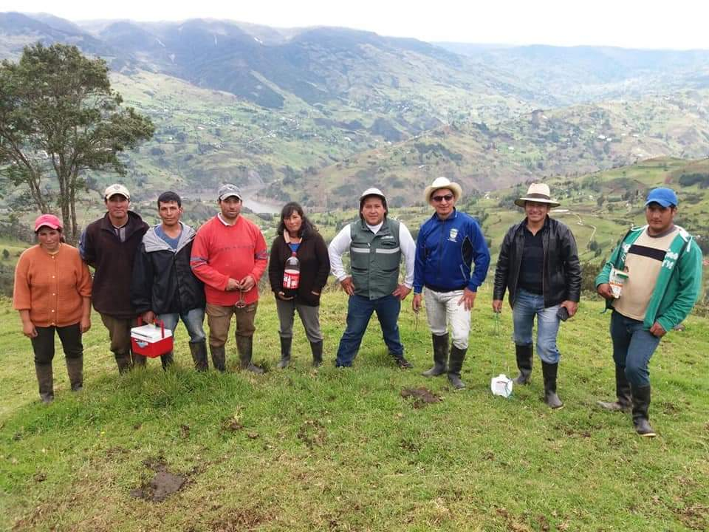

Slide 14
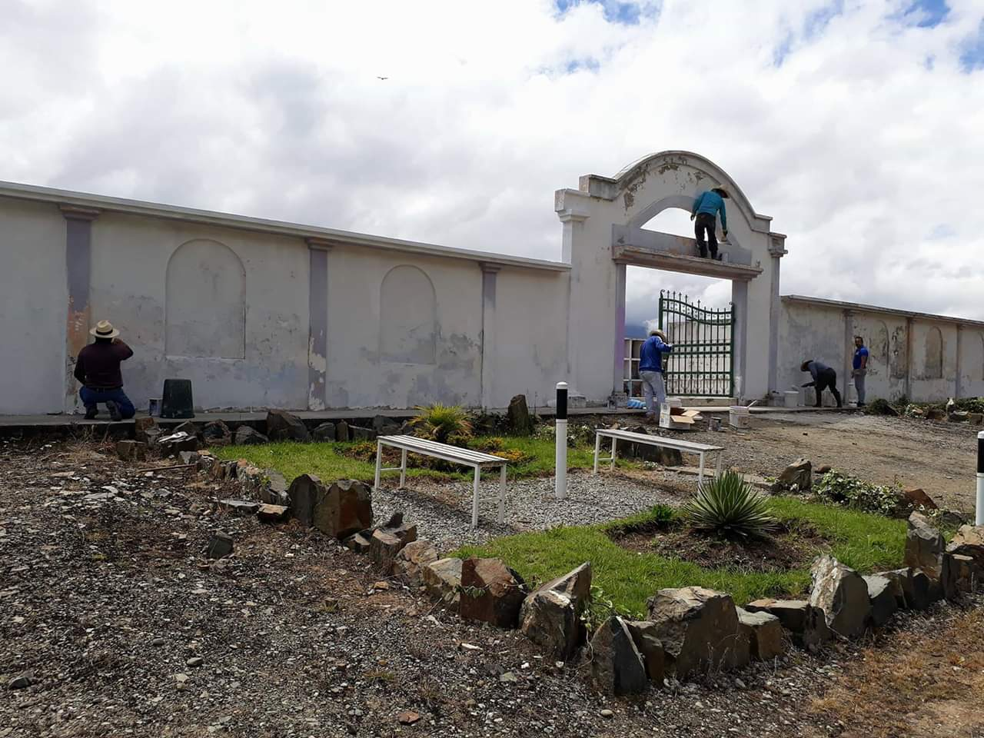

Slide 15
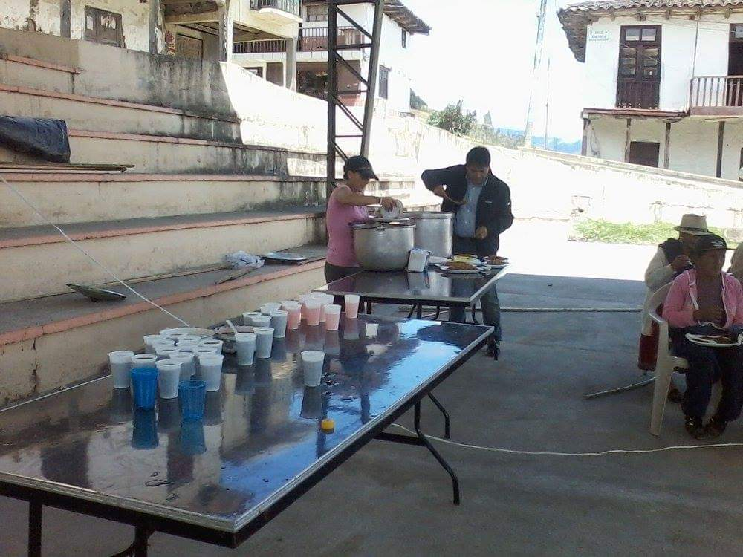

Slide 16
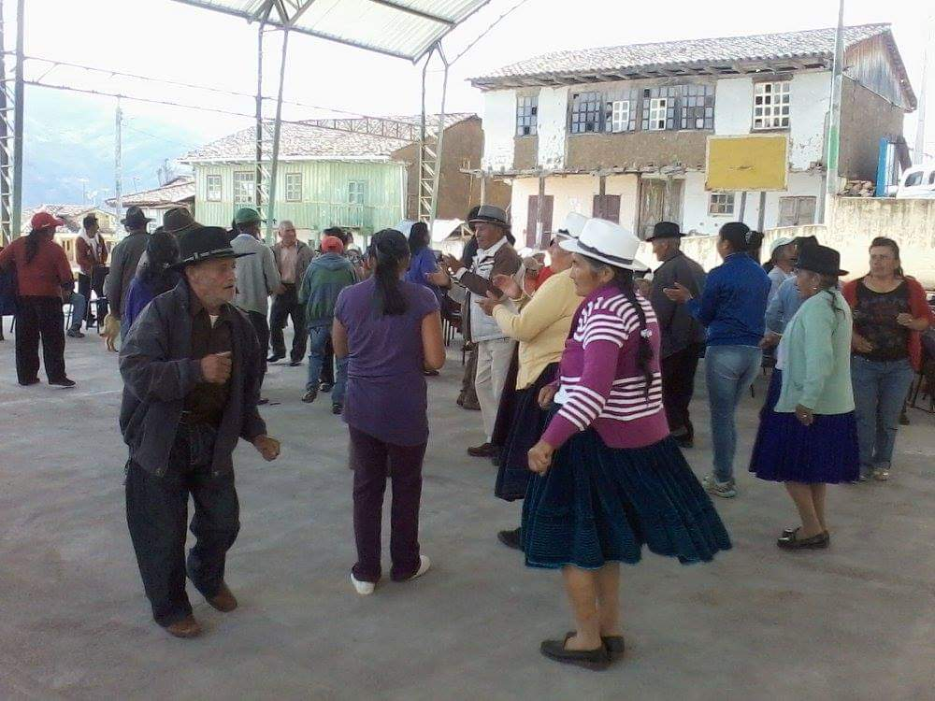

Slide 17
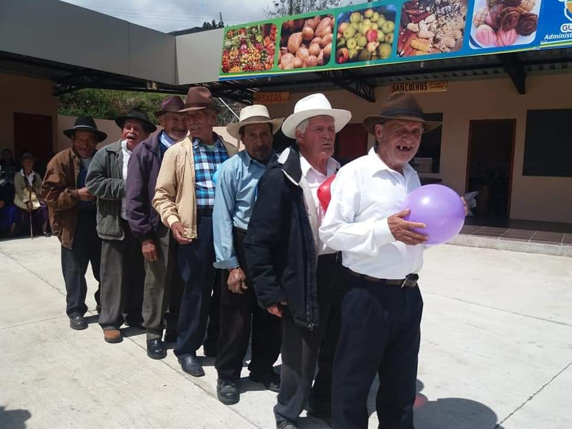

Slide 18
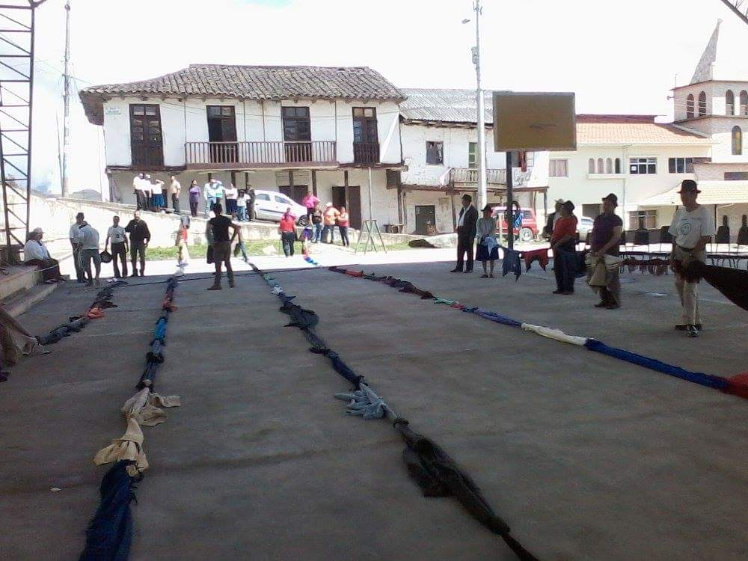

Slide 19
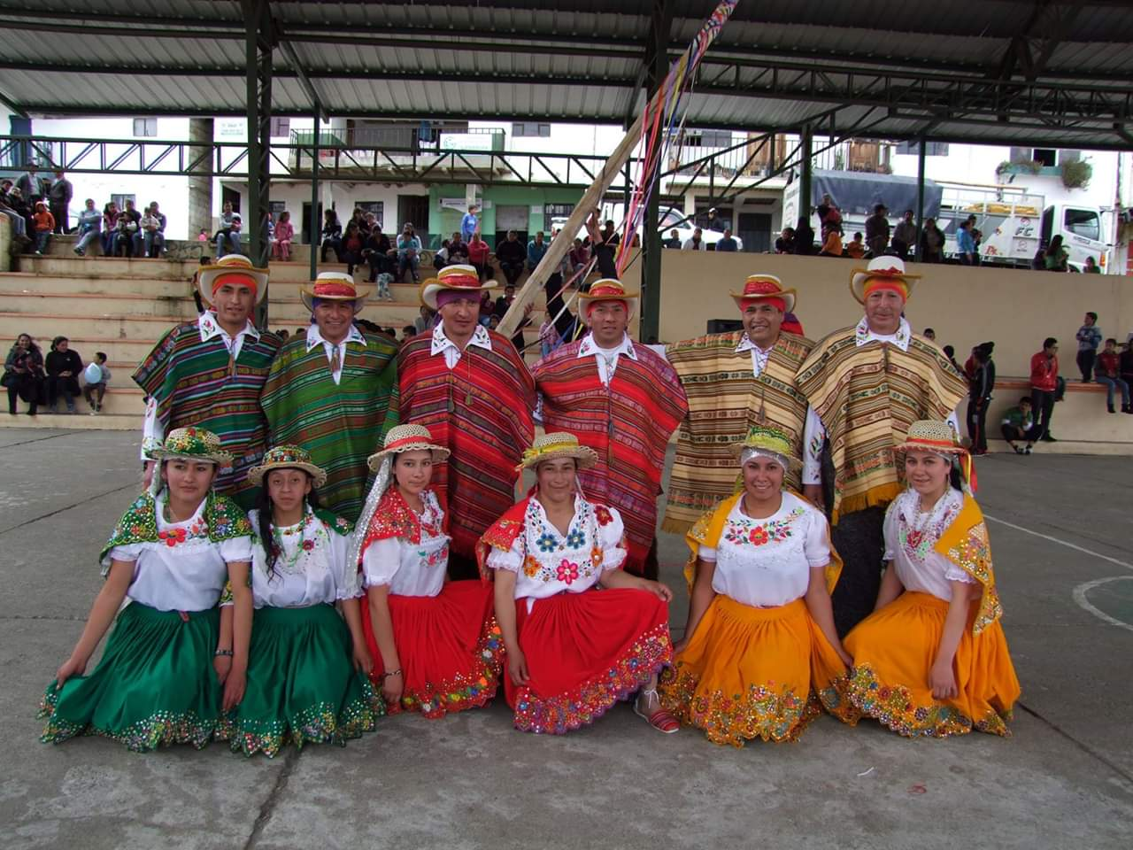

Slide 20
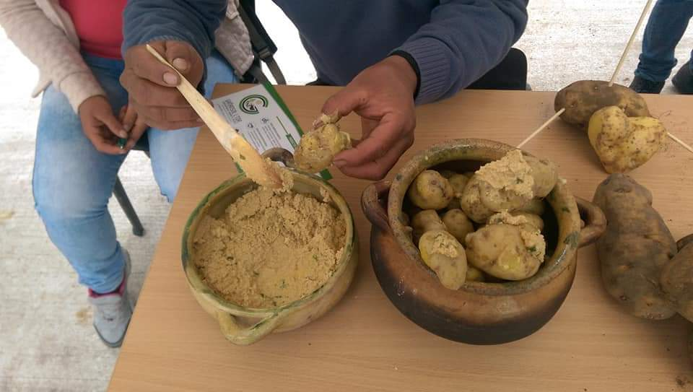

Slide 21
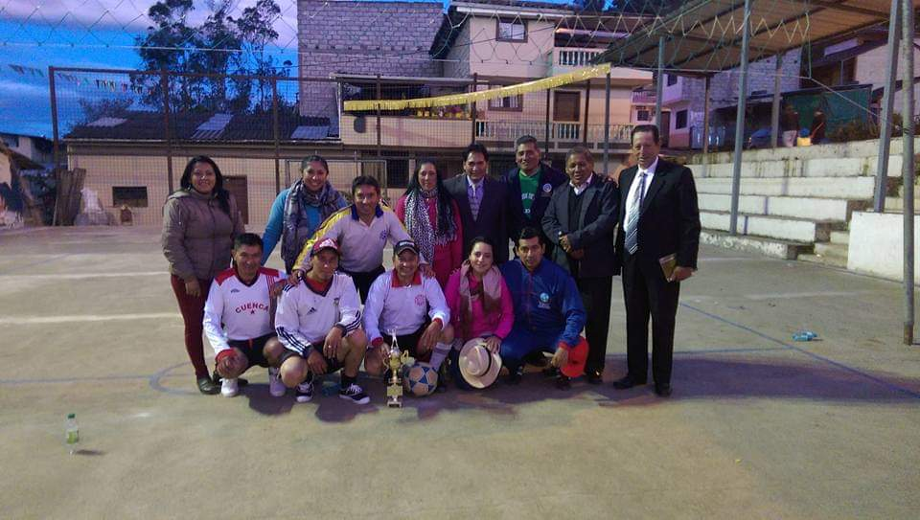

Slide 22
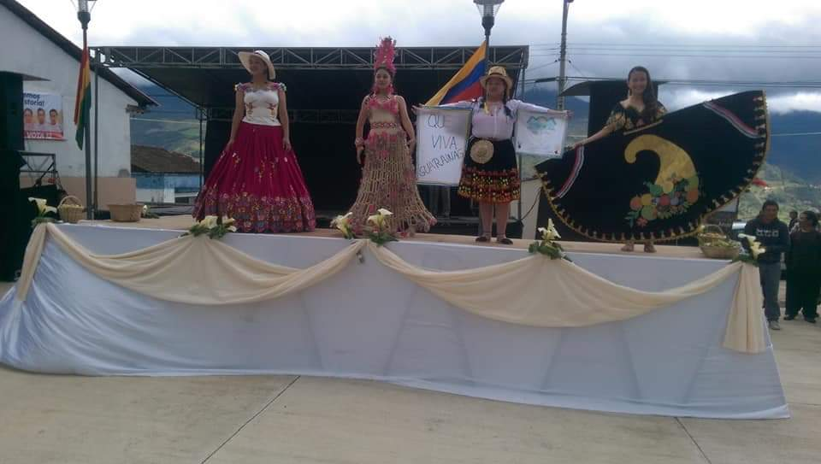

Slide 23
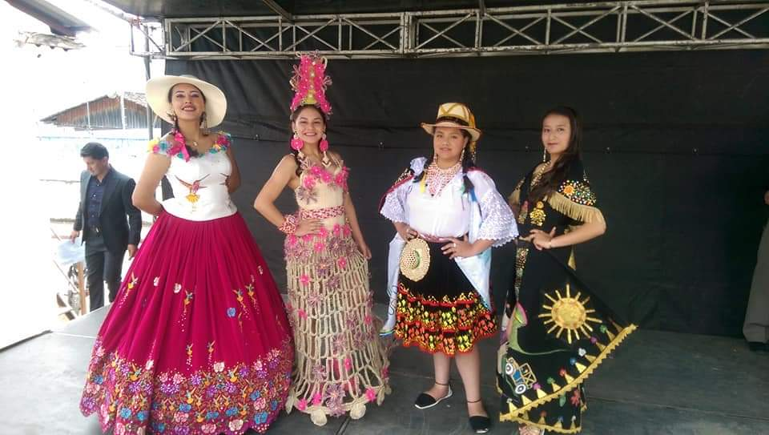

Slide 24
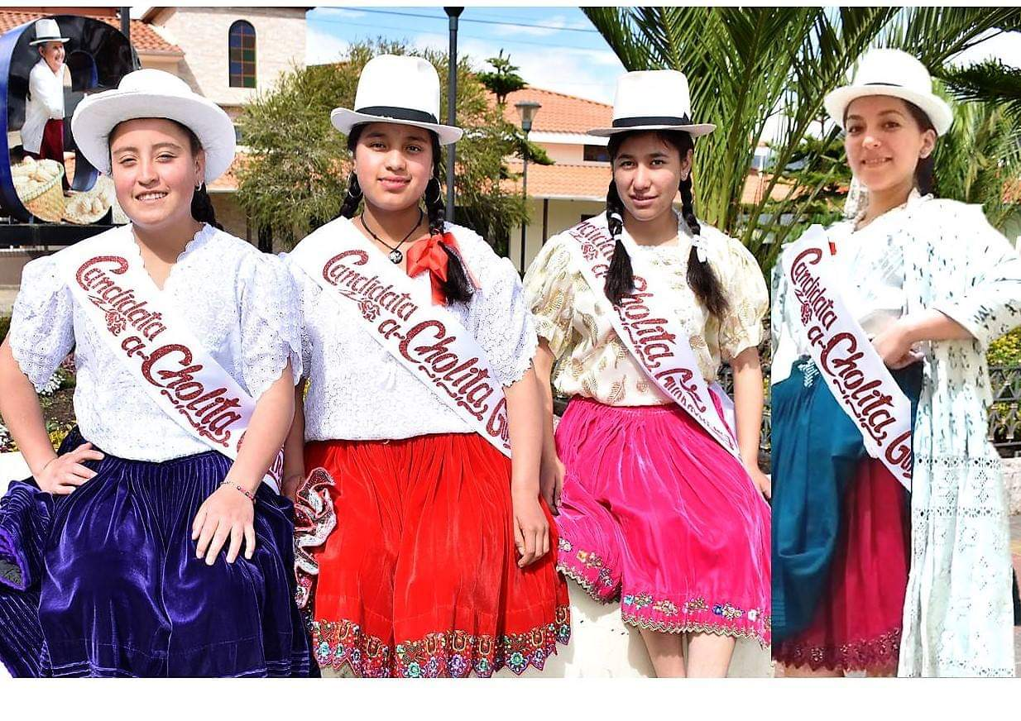

Slide 25
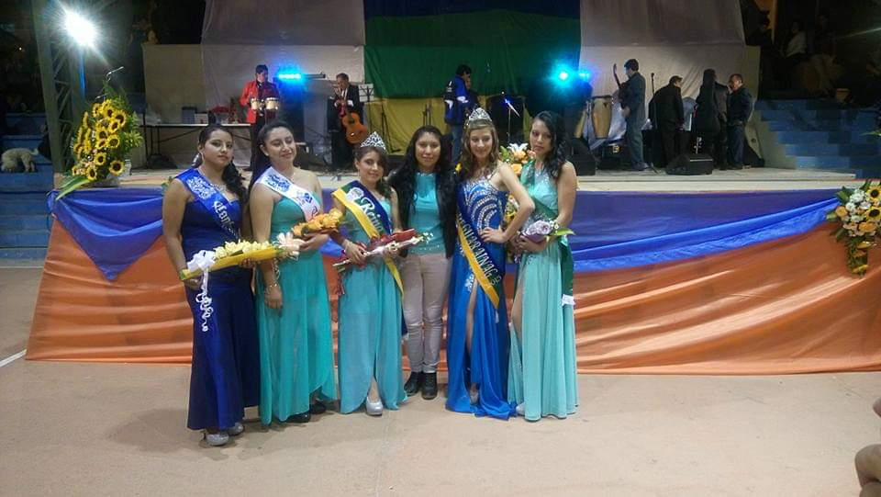

Slide 28
